Slide 1
基于机器学习的 牙周病治疗方案疗效预测
大数据项目实践

Slide 2
报告流程
背景介绍
解决方案
应用设计
成果展示

Slide 3

背景介绍

Slide 4
背景介绍
牙周病是指发生在牙支持组织（牙周组织）的疾病，包括仅累及牙龈组织的牙龈病和波及深层牙周组织（牙周膜、牙槽骨、牙骨质）的牙周炎两大类。
牙周疾病是常见的口腔疾病，是引起成年人牙齿丧失的主要原因之一，也是危害人类牙齿和全身健康的主要口腔疾病。因此，针对患者的病情和各项牙指标，所选择的治疗方案能否有疗效至关重要。

Slide 5
背景介绍
在牙周病的治疗过程中，医师首先会检测患者牙齿的相关指标，根据患者的具体情况，为其制定相应的治疗方案，并在一定疗程后检测该牙齿某特定位点的长度。
该位点存在一个基准值，其检测长度亦有正负之分：正负向值表示长于或短于基准值的数值。正值越大，治疗效果越好，病情愈发好转；反之，负值越大，表示治疗效果越差，病情愈发严重。若治疗后检测的位点长度相较于基准值没有发生改变，则说明这种治疗方案没有明显地效果。

Slide 6
背景介绍
本项目基于某种治疗方案的170余万条真实牙周病临床数据，根据11个牙周病相关指标，利用Spark大数据集群、使用各类机器学习模型和相关算法，预测这种治疗方案能否在一定疗程后对患者有疗效。
项目成品为在给定的数据集上，预测准确率及评估标准达标的机器学习融合模型、相关数据预处理，可视化以及模型训练及验证的代码、以及一个演示版本的辅助牙周病诊断系统。

Slide 7
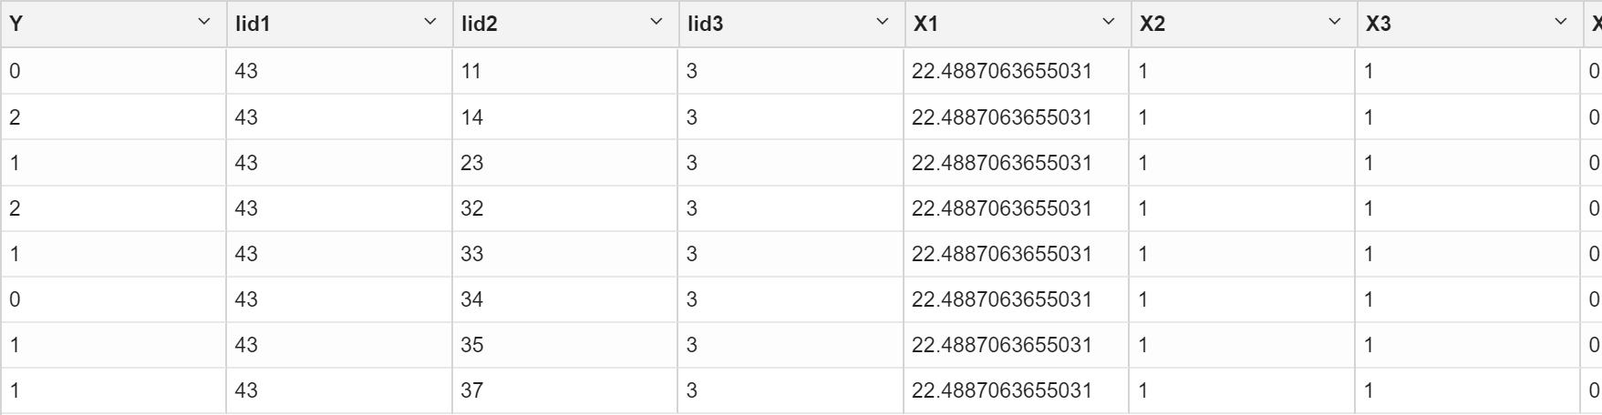
解决方案
图↑：数据集部分数据展现

Slide 8
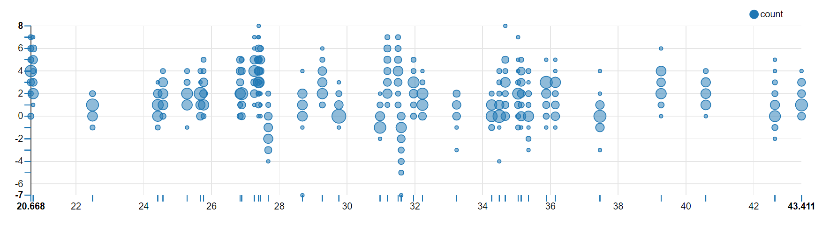
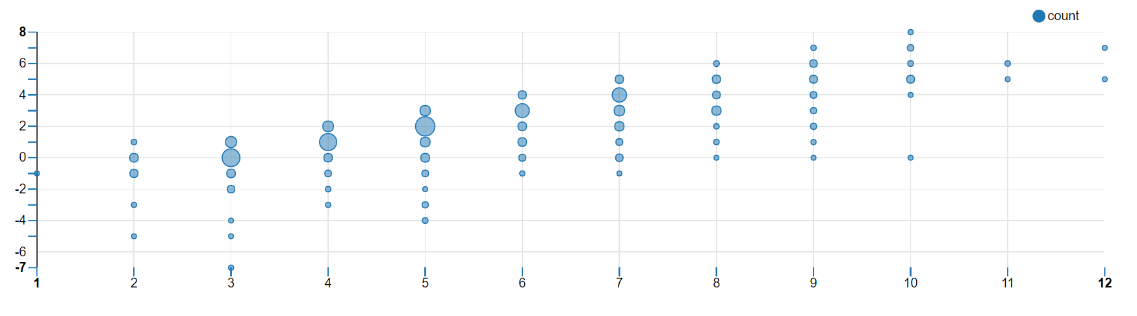
解决方案——数据可视化
图←：”X6-Y”数据可视化
图→：”X11-Y”数据可视化

Slide 9
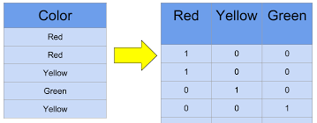
解决方案——数据预处理
连续变量：归一化
类别变量：独热向量编码
等级变量：幅度调整
图↑：独热向量编码示例

Slide 10
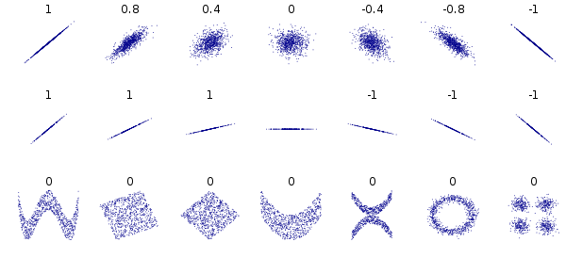
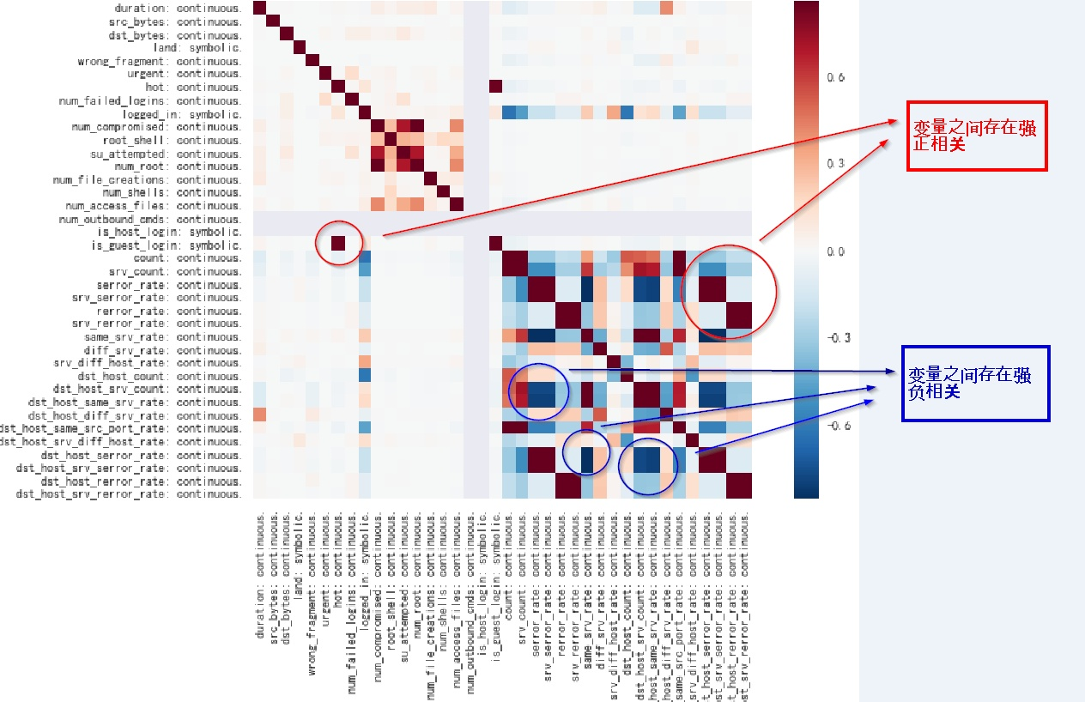
解决方案——相关性图谱
图↑：相关性系数
图←：相关性图谱示例

Slide 11
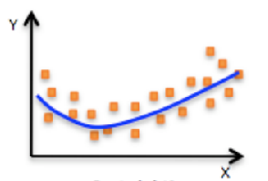
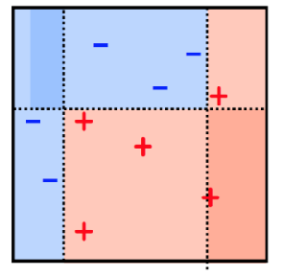
解决方案——模型训练
图↑：分类问题
图↑：回归问题

Slide 12

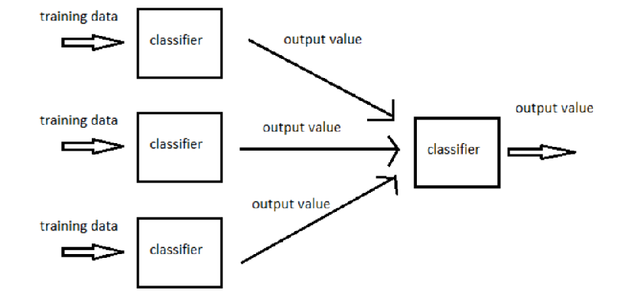
解决方案——模型融合
图↑：专家会诊
图↑：模型融合的基本原理

Slide 13
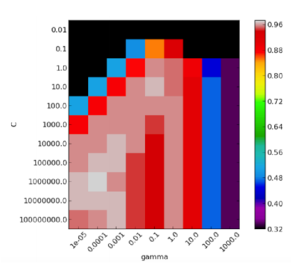
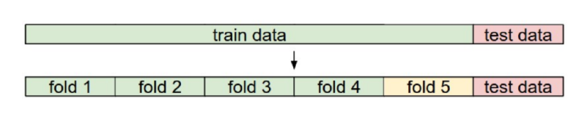
解决方案——参数调整及验证
图←↓：切分数据集并进行网格搜索及交叉验证

Slide 14
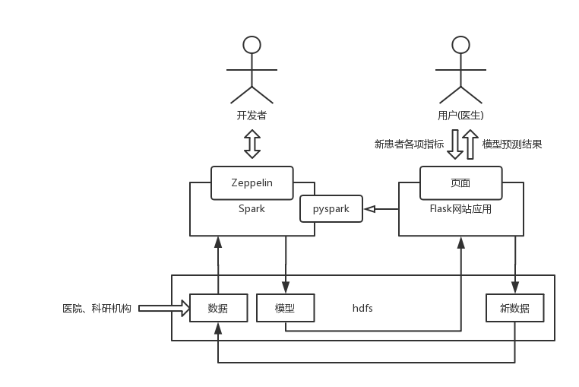
应用设计
图↑：应用设计功能示意图

Slide 15
成果展示
牙病辅助诊断医疗系统(演示版)
http://47.94.18.96:5000

Slide 16
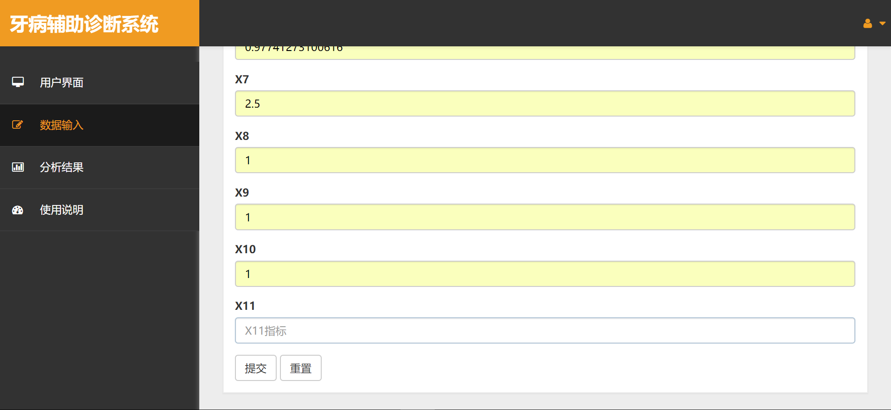
成果展示
图↑：牙病辅助诊断系统“输入病人指标”界面

Slide 17
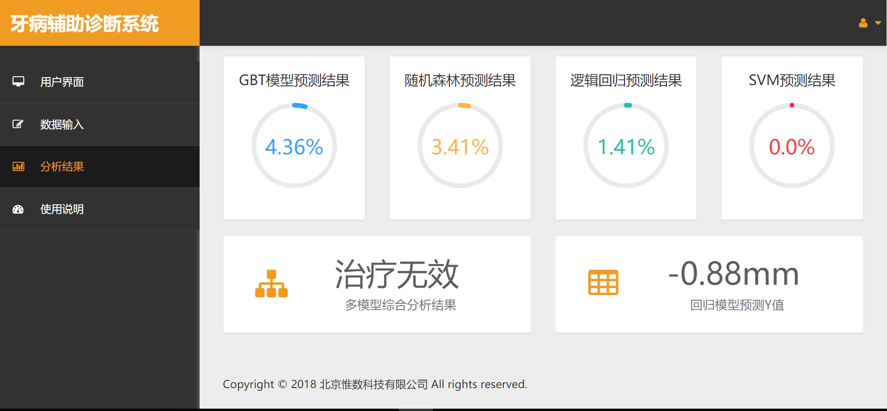
成果展示
图↑：牙病辅助诊断系统“分析结果展现”界面

Slide 18
感谢您的观看

